Slide 1

Campus Tabatinga
Avaliação 2015
16 e 17 de dezembro

Slide 2
CAMPUS TABATINGA
Agenda Avaliação:
Apresentação das extrações do Sistema de Gestão de Demandas com as seguintes situações:
Planejadas e executadas
Não planejadas e executadas
Planejadas e não executadas
Gráfico comparativos de planejadas e não planejadas
Gráfico comparativo de situações nova,em andamento e concluída
www.ifam.edu.br

Slide 3
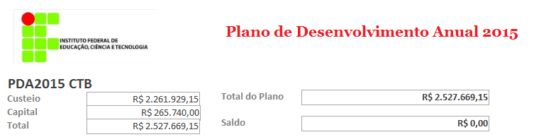
CAMPUS TABATINGA
Fonte: SGD 01/12/2015
www.ifam.edu.br

Slide 4
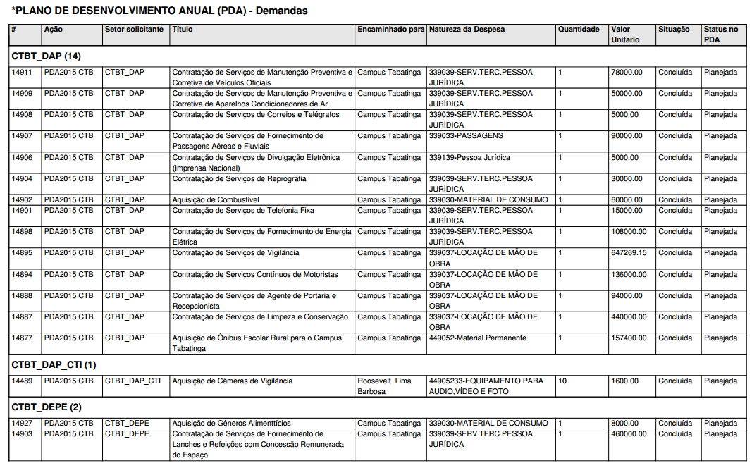
CAMPUS TABATINGA
www.ifam.edu.br

Slide 5
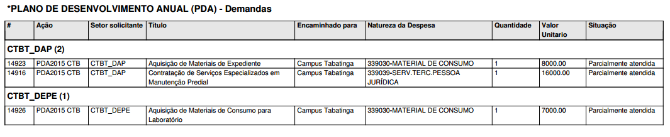
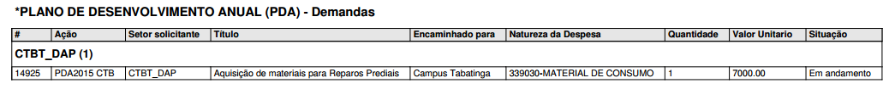
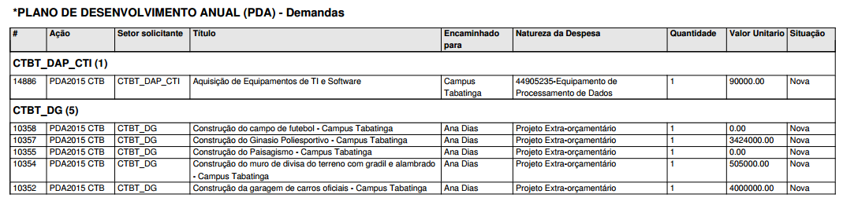
CAMPUS TABATINGA
www.ifam.edu.br

Slide 6
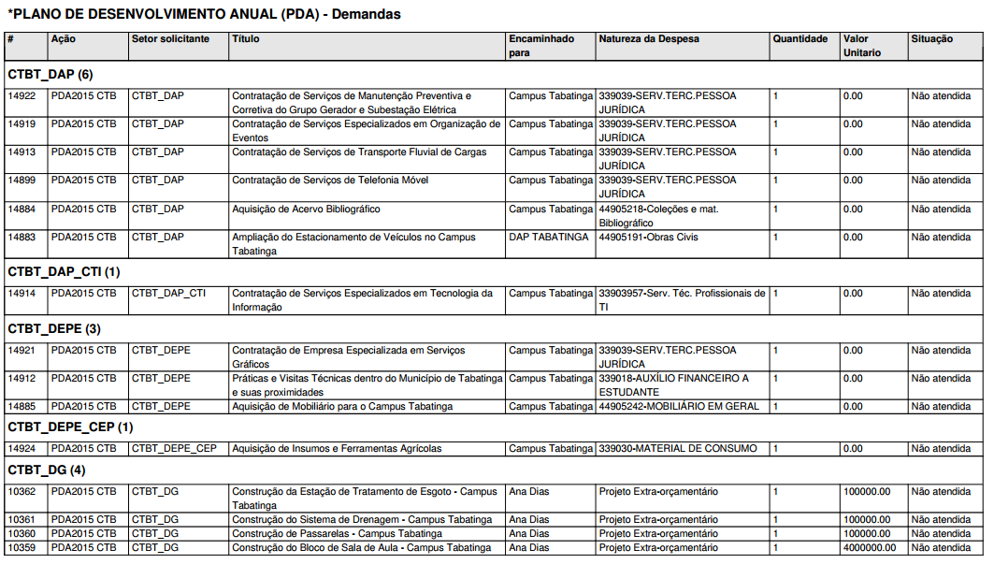
CAMPUS TABATINGA
www.ifam.edu.br

Slide 7
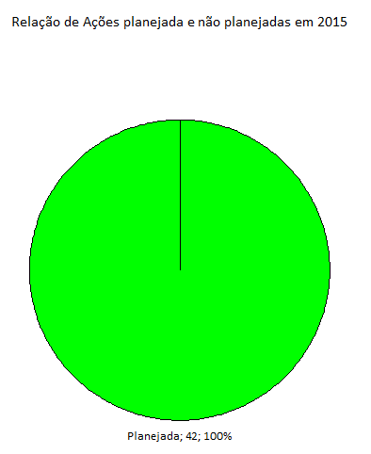
CAMPUS TABATINGA
www.ifam.edu.br

Slide 8
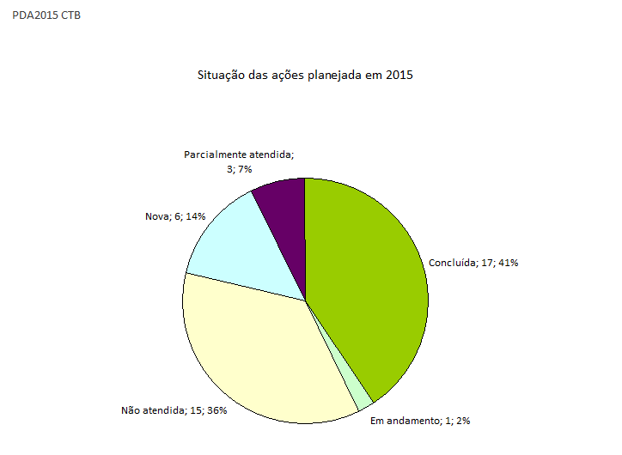
CAMPUS TABATINGA
www.ifam.edu.br

Slide 9
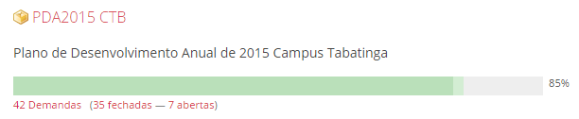
CAMPUS TABATINGA
www.ifam.edu.br

